Slide 1
КВН
Мамы разные нужны,
Мамы разные важны!

Slide 2

1 конкурс
Представление команд.

Slide 3


2 конкурс
Составляй — ка!

Slide 4
Коли, день, до, скучен, нечего, вечера, делать.
Без, пруда, и, не, рыбку, из, труда, вынешь.
Не, работает, не, ест, кто, тот.
До, поту, поешь, работай, в, охоту.

Slide 5



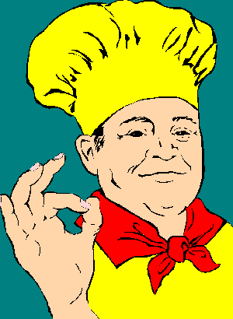
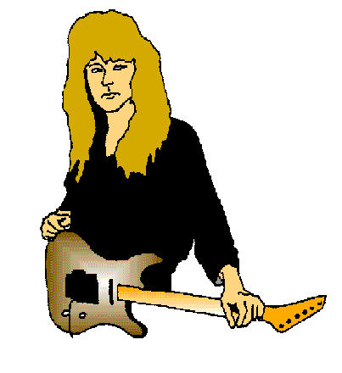


Slide 6

3 конкурс
АУКЦИОН

Slide 7

3 конкурс
Профессиональный
словарь

Slide 8
Задание
Расческа, ножницы, лак, фен.
Весы, прилавок, касса.
Халат, машинка, нитки, ткань.
Газеты, журналы, сумка.

Slide 9

4 конкурс
Угадай профессию

Slide 10

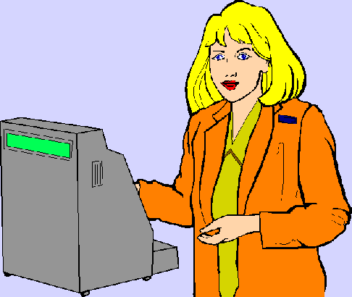
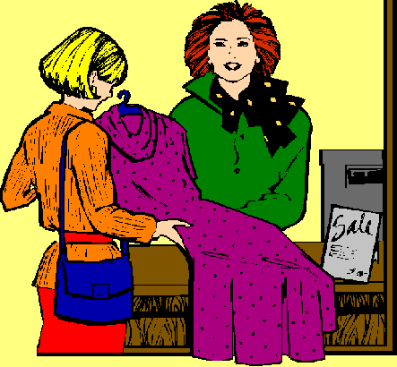
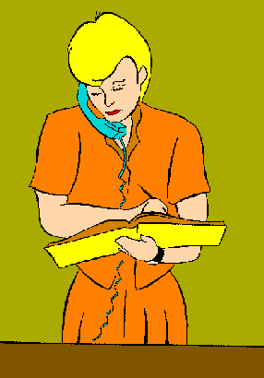


Slide 11
Задание
Трактор водит ______________________.
Электричку — ______________________.
Стены выкрасил ___________________.
Доску выстругал ___________________.
В доме свет провёл_________________.
В шахте трудится ___________________.
В жаркой кузнице — ______________.
Кто все знает — МОЛОДЕЦ!

Slide 12


6 конкурс
Подскажи словечко

Slide 13



7 конкурс
Слово — не воробей

Slide 14

5 конкурс
ЭРУДИТ

Slide 15




Для самой
лучшей мамы

Slide 16

9 конкурс
Самый догадливый

